Slide 1





DEMO
FINAL
JUEGOS CLÁSICOS PARA LA INTEGRACIÓN Y EL APRENDIZAJE DE LA CULTURA Y EL IDIOMA ESPAÑOL
Team de desarrollo de The Complainers:
Reyes Altozano, Tania Graff Dorado, Valentina Andrea Fischer Diaz, Marta García Palomo

Slide 2
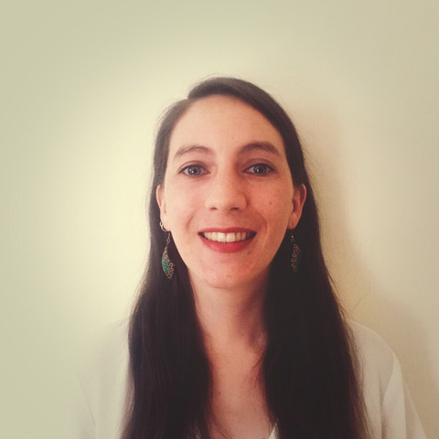
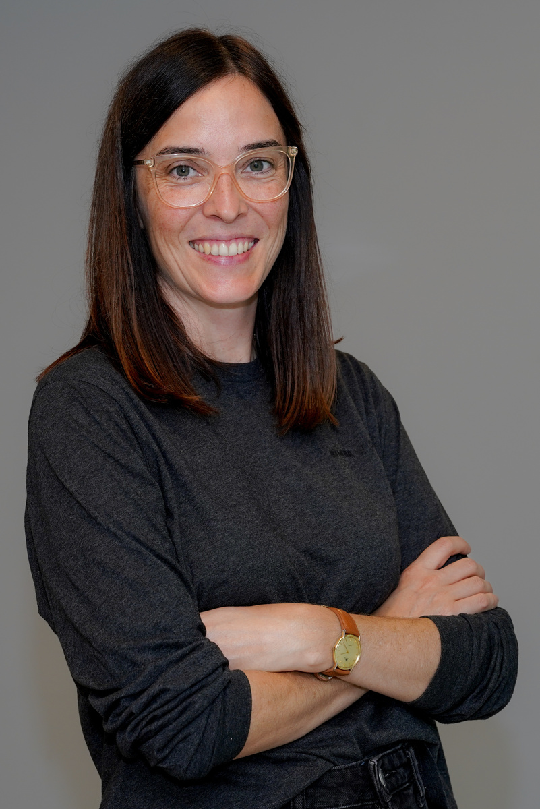

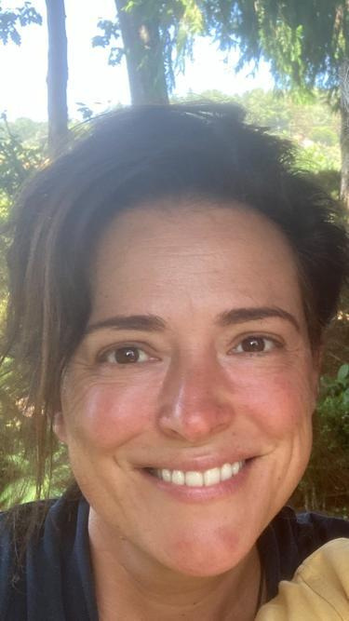
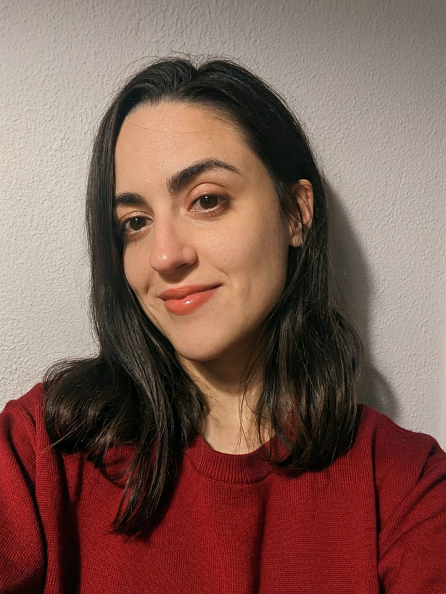
NUESTRO
EQUIPO
Equipo de profesionales de la programación altamente capacitadas y comprometidas.
Creemos que la calidad del servicio reside en nuestra aptitud comunicativa y en nuestro afán de mejora constante.
SCRUM MASTER
Valentina Fischer Diaz
EQUIPO DE DESARROLLO
Tania Graff Dorado
EQUIPO DE DESARROLLO
Reyes Altozano
EQUIPO DE DESARROLLO
Marta García Palomo

Slide 3


HISTORIA DE USUARIO
Persona migrante: Marisa, 36 años. Argentina
Ampliar conocimiento cultura española
Mejorar nivel de español
Obtener nacionalidad

Slide 4


Adalab nos ha encargado el desarrollo de 3 juegos clásicos con Python para el Instituto Cevantes:
El ahorcado
Preguntas y Respuestas
Piedra, Papel o Tijera

Slide 5
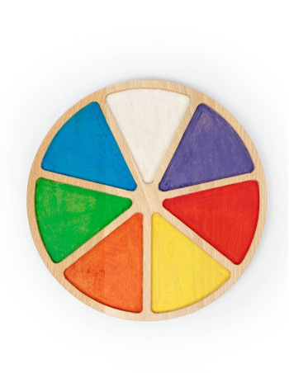
VALOR PYR
Ayuda preparar la Prueba de Conocimientos Constitucionales y Socioculturales de España del IE
Sobre geografía española
Previsto ampliar la temática
Preguntas reales formuladas de forma clara
Mensajes con instrucciones en todo momento
Lenguaje inclusivo

Slide 6
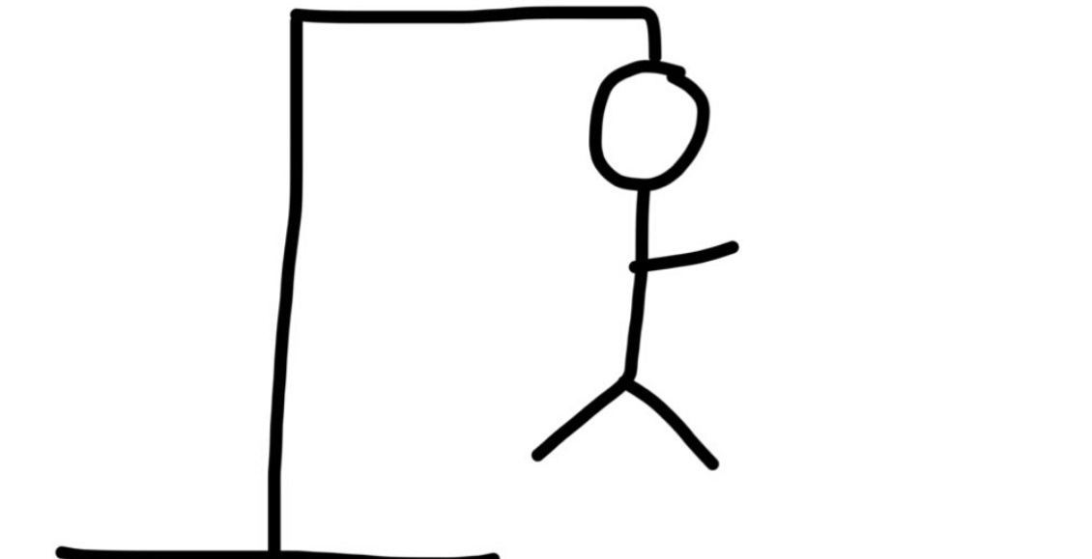
VALOR AHORCADO
Ayuda mejorar escritura y ortografía en castellano
Ayuda a aprender vocabulario empleado en España
Versión en castellano. Previsto hacer versiones para cada una de las demás lenguas oficiales del estado
Mensajes con instrucciones en todo momento
Lenguaje inclusivo

Slide 7
VALOR PPT
Entretiene, ameniza la espera, ayuda a relajarse para después afrontar mejor el estudio.
Mensajes con instrucciones en todo momento
Lenguaje inclusivo

Slide 8



SI TENÉIS ALGUNA
PREGUNTA...
SOMOS TODO OÍDOS

Slide 9





MUCHAS GRACIAS POR VUESTRA ATENCIÓN
www.lascomplainers.es
+34638258933
hola@complainers.es

Slide 10
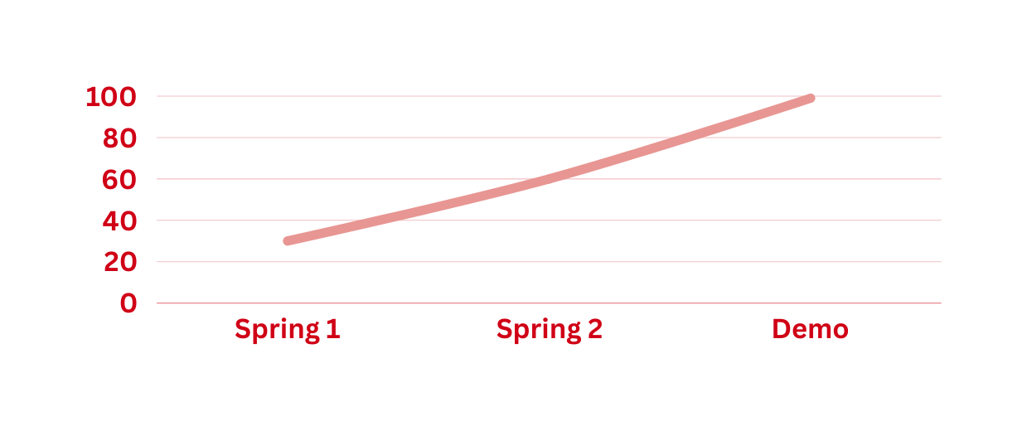

FASES DE DESARROLLO DE LOS JUEGOS
Spring 1: Pseudocódigo y estructura básica del código
Spring 2: introducción de nuevas funcionalidades y mejoras en el código
Demo: mejora de la experiencia de usuario

Slide 11


DESARROLLO PREGUNTAS Y RESPUESTAS
Retos
Margen de mejora
Preguntas aleatorias
Mensajes personalizados según aciertos o no
Función para abandonar el juego
Desarrollar versiones de otras áreas de conocimiento
Interfaz

Slide 12
DESARROLLO AHORCADO
Retos
Margen de mejora
Avance del dibujo del ahorcado en cada intento
Función sustituir letra duplicada en palabra
Manejo de errores
Desarrollar versiones de otras lenguas oficiales del estado
Interfaz

Slide 13
DESARROLLO PIEDRA, PAPEL O TIJERA
Retos
Margen de mejora
Contemplar todas las posibles jugadas
Mensajes personalizados para cada una de las jugadas.
Manejo de errores
Agregar alguna función o mensaje novedoso para diferenciarlo del juego clásico.
Interfaz

Slide 14

RESULTADOS
Material didáctico
interactivo de valor
Promueve la integración
Fomenta el aprendizaje de forma lúdica

